Slide 1
苏教版小学语文第一册
3. 江 南

Slide 2


语
词语
词语词语词语
地图
生字
荷叶
课文
动画
拓展

Slide 3
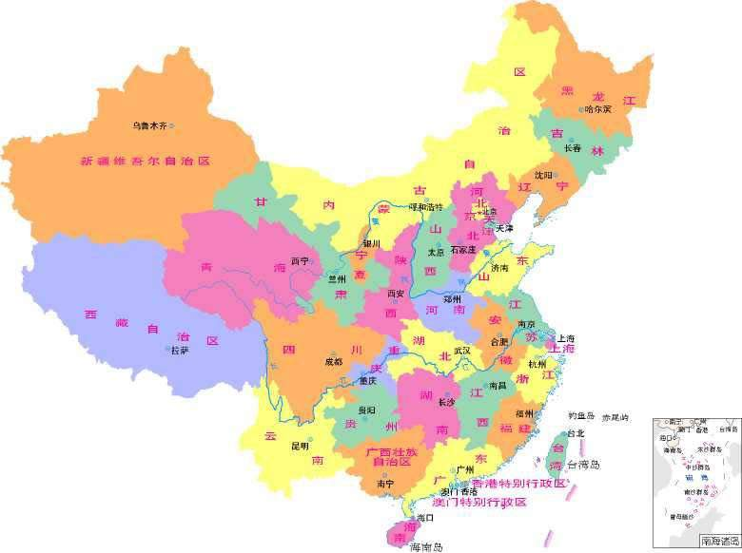

Slide 4
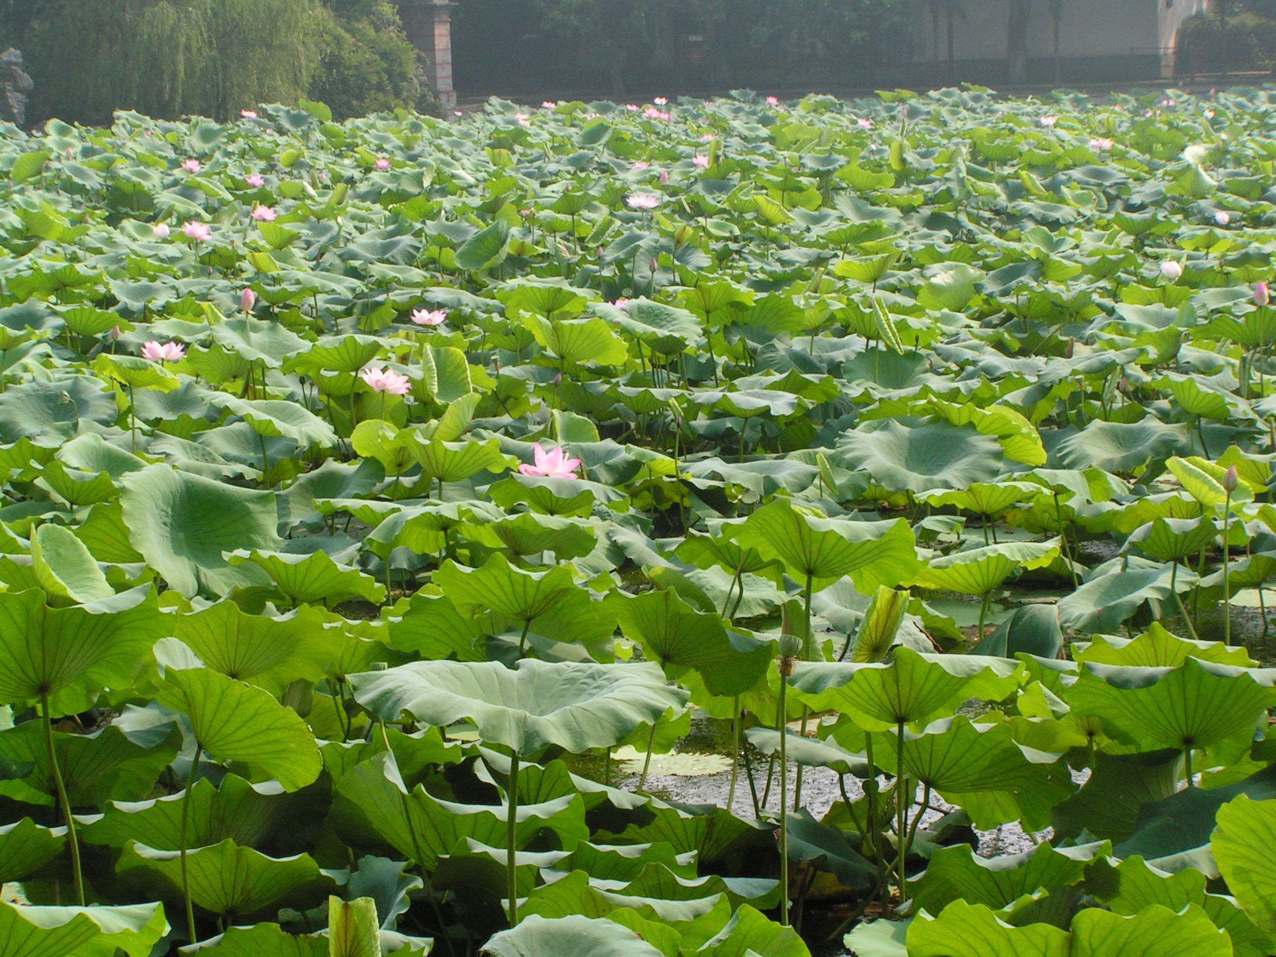

Slide 5
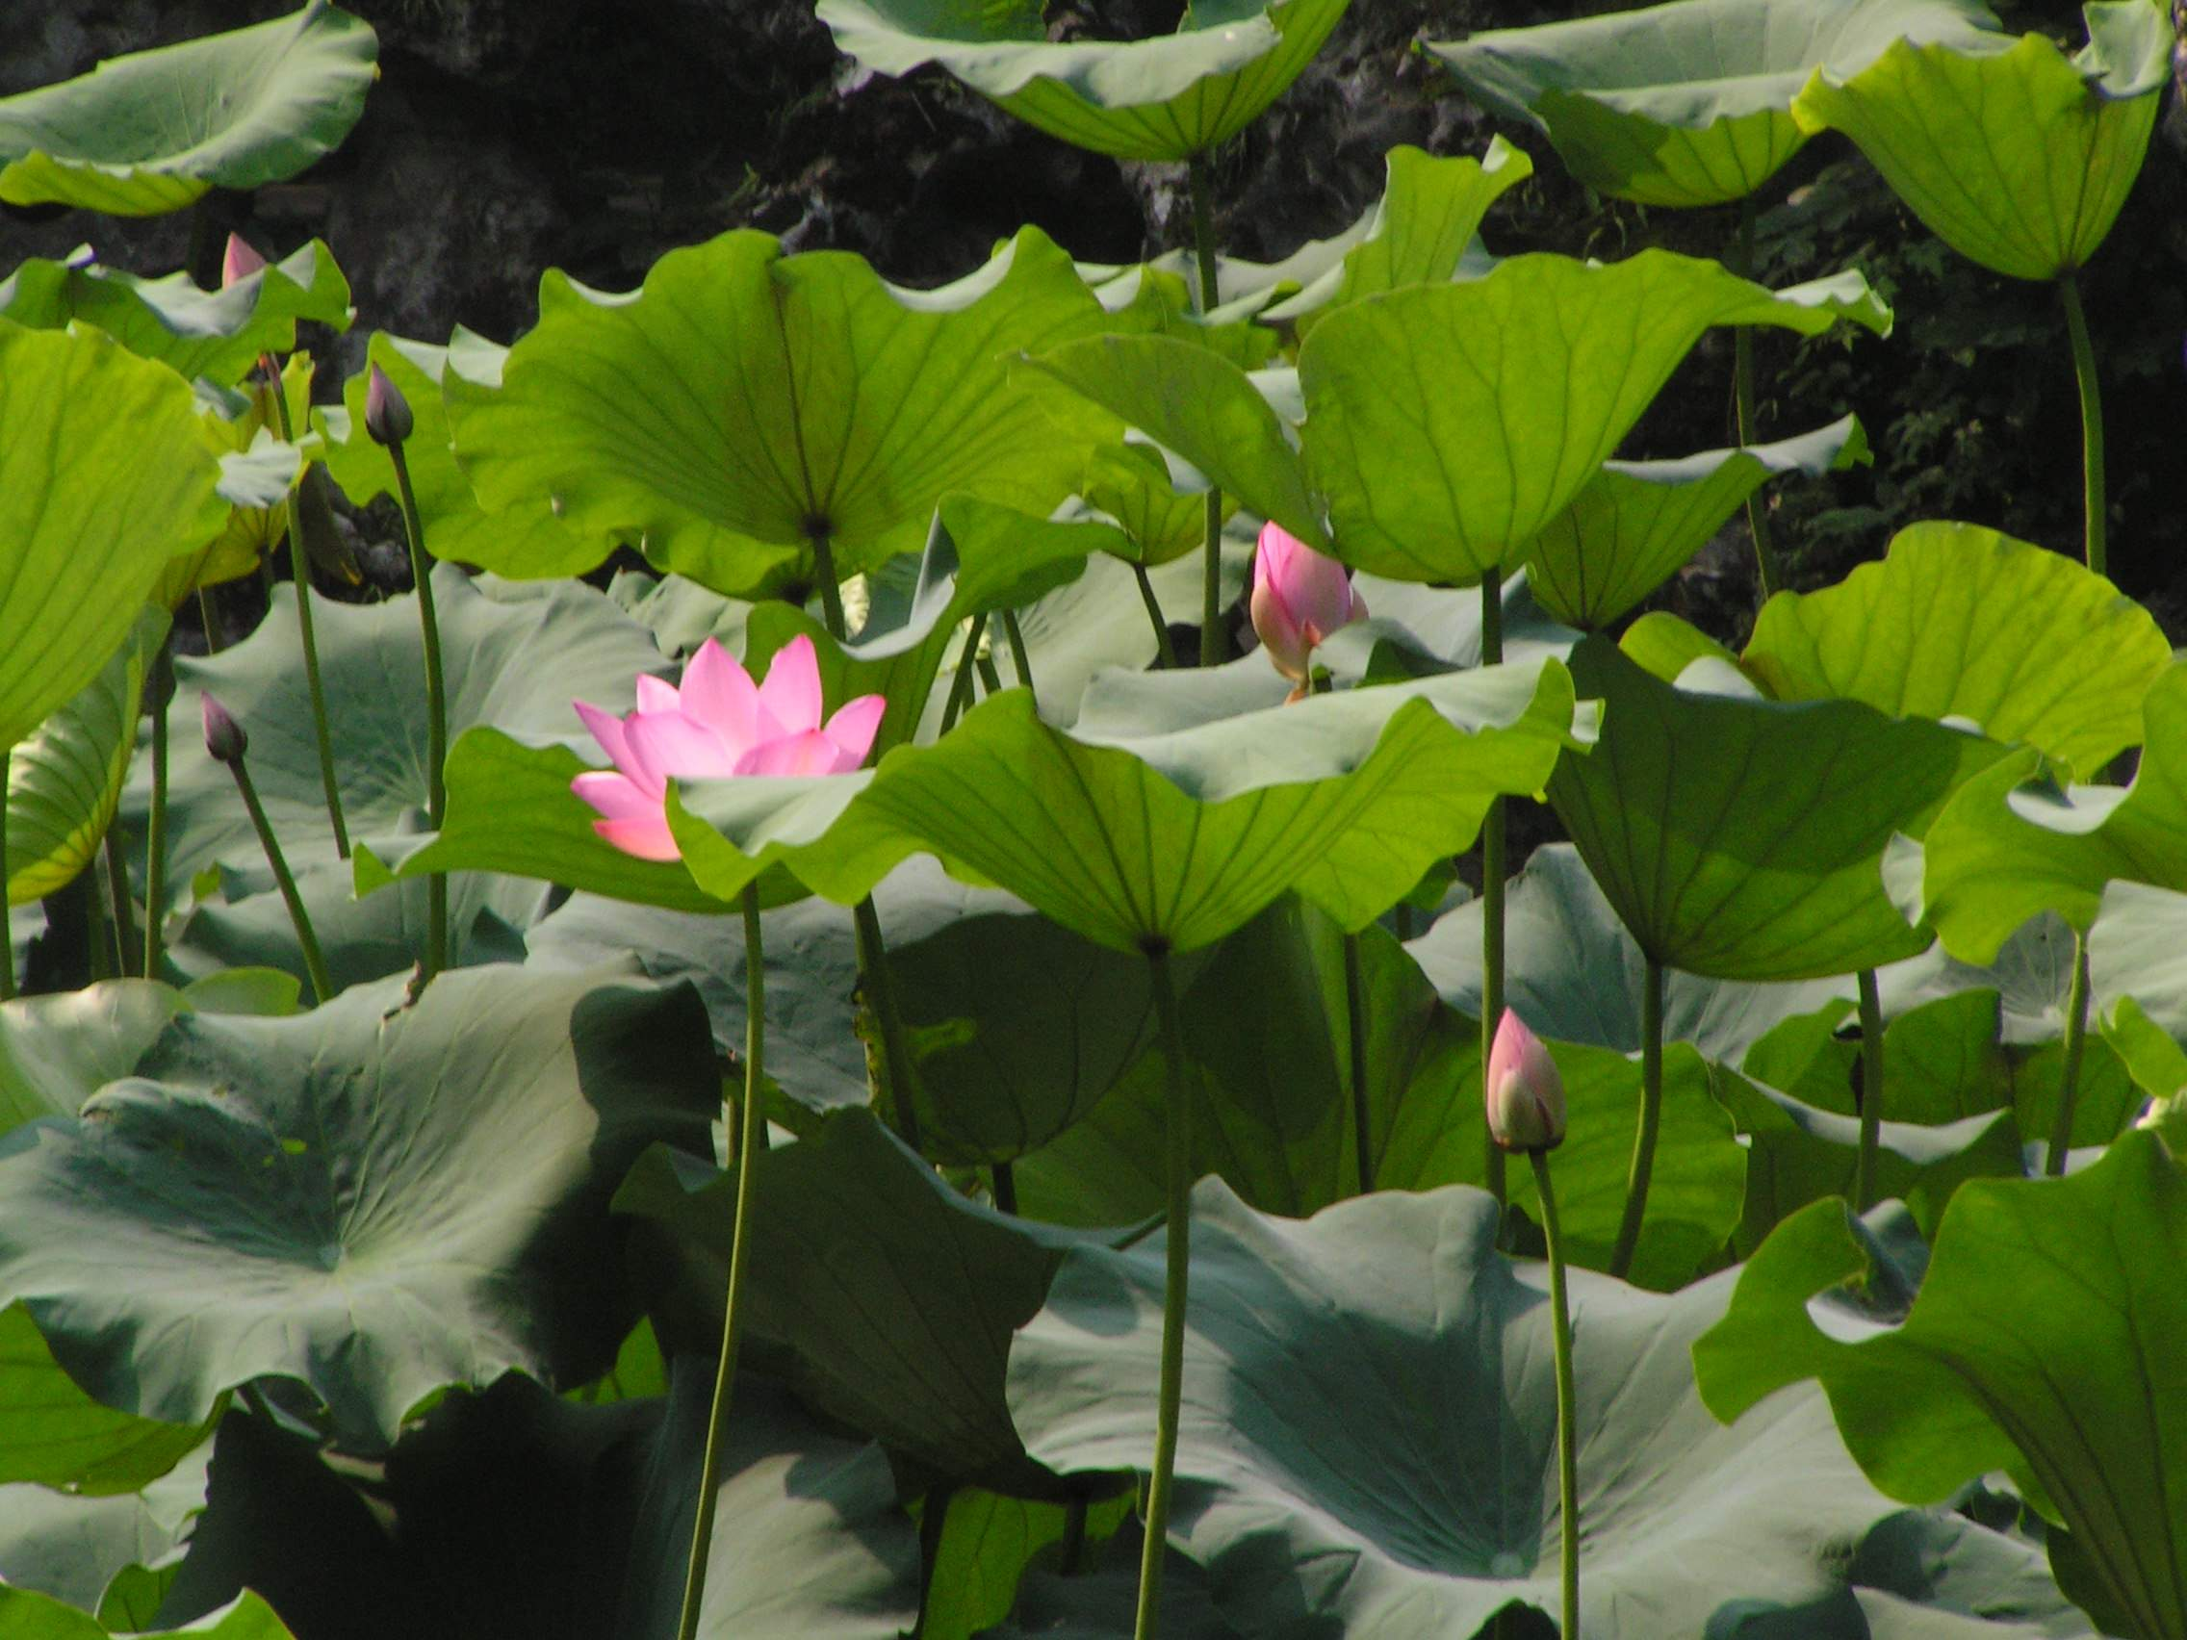

Slide 6
江南可采莲，
莲叶何田田！

Slide 7
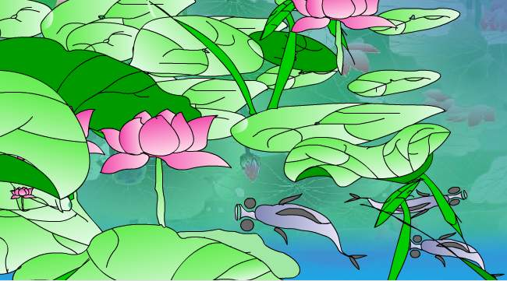
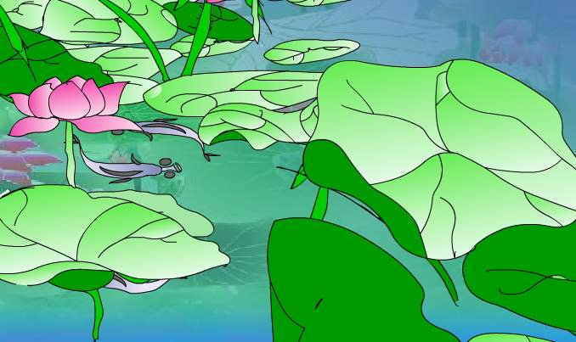
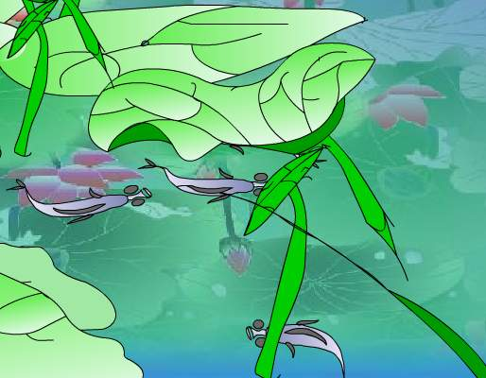
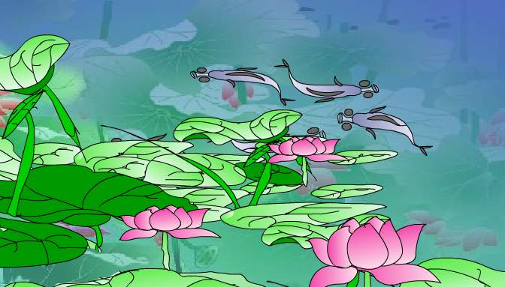
鱼戏莲叶间：
鱼戏莲叶东，
鱼戏莲叶西，
鱼戏莲叶南，
鱼戏莲叶北。

Slide 8

3.江南
江南/可采莲，
莲叶/何田田！
鱼戏/莲叶间：
鱼戏/莲叶东，
鱼戏/莲叶西，
鱼戏/莲叶南，
鱼戏/莲叶北。

Slide 9
江
返回

